Slide 1
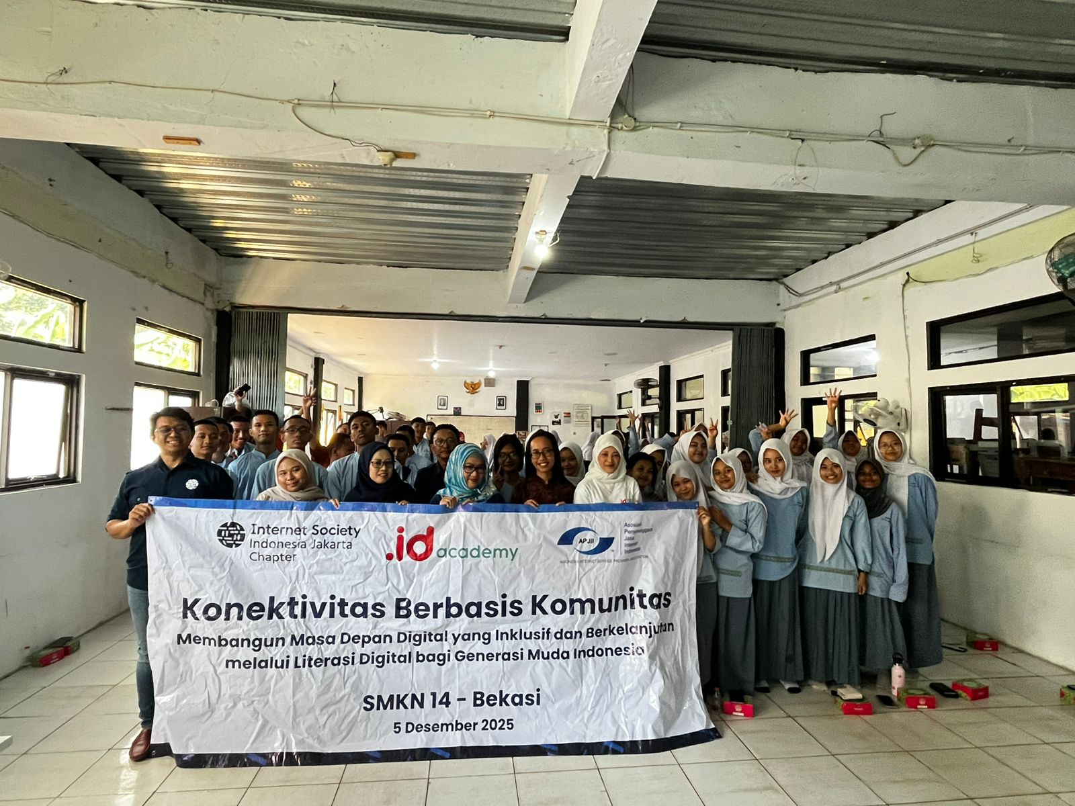
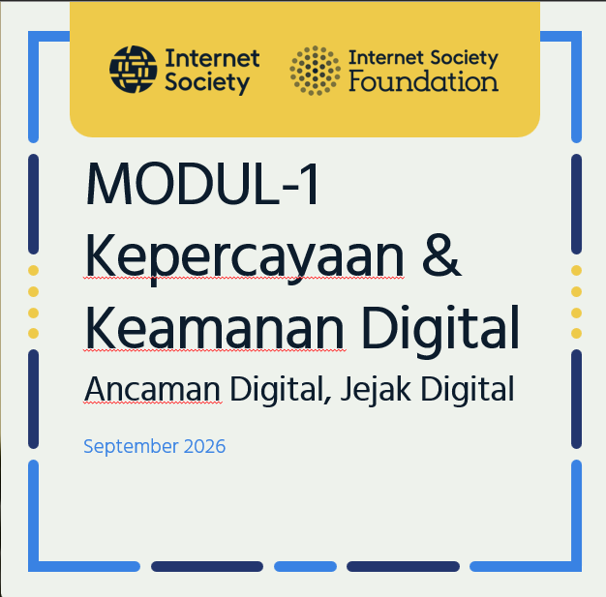
MODUL-4
ETIKA DIGITAL &
BIJAK BERINTERNET
ISOC Chapter Indonesia
Oktober 2026

Slide 2
ETIKA DIGITAL

Slide 3
Video-1

Slide 4

ETIKA VS ETIKET
ETIKA OFFLINE
ETIKA ONLINE
Sistem nilai dan norma moral yang menjadi pegangan bagi individu atau sekelompok individu dalam mengatur tingkah lakunya berinteraksi di lingkungan sosial
Tata cara individu sebagai NETIZEN yang beretika ala Indonesia, berinteraksi dan berkolaborasi dengan Netizen lainnya bahkan Netizen Negara lain
Berlaku meskipun individu sendirian, mewakili Image individu, pandangan orang lain terhadap sikap prilaku individu di lingkungannya
Netizen Indonesia yang beretika Indonesia, menjadi perwakilan Image Bangsa Indonesia di Dunia Online

Slide 5
LATAR BELAKANG ETIKA BERINTERNET
1
Perkembangan pemanfaat teknologi makin masif saat ini 77% lebih adalah netizen aktif dari 210 juta pengguna Internet di indonesia, Netizen memanfaatkan ruang digital sebagai media mendapatkan informasi, media berinteraksi, media berkomunikasi dan media berkolaborasi
2
Interaksi antar Netizen berarti juga interaksi antar budaya, istiadat akan menciptakan standar baru tentang etika, agar bisa menimbulkan rasa nyaman dalam bersosialisasi, berkomunikasi sekaligus membentengi Image Positif Netizen yang Indonesia
3
Terciptanya Standard Baru yang di kemas dalam sebuat NETIKET sebuah acuan berkomunikasi, berinteraksi dan berkolaborasi di internet, suatu acuan etika yang di pahami dan disepakati Bersama mewakili beragam istiadat, ciptakan acuan komunikasi di lingkungan social media

Slide 6
“Pentingnya Netiket untuk Netizen Indonesia”
Menipisnya nilai kesopanan dan kesantunan dan mengaburnya wawasan kebangsaaan
Menipisnya budaya Indonesia, media digital menjadi panggung budaya asing
Minimnya pemahaman akan hak-hak digital
Implementasi Kebebasan berekspresi yang kebablasan
Berkurangnya penghargaan dan toleransi pada perbedaan
Menghilangnya batas-batas privasi
Pelanggaran hak cipta dan karya intelektual
Penyebaran berita bohong semakin menyesatkan dan kerugian masyarakat

Slide 7


ETIKA
NETIKET
Bijak merespon postingan
Santun berkomentar
Posting hal-hal positif
Mampu validasi informasi
Tidak sembarang reshare
hargai konten netizen lain
Hormati perbedaan
Saling menjaga Privasi
dan lainnya
Bertutur Sopan
Bersikap Santun
Menghormati orang lain
Menghargai pendapat lain
Menghormati adat
Saling sapa
Saling menolong
dan lainnya
NETIKET Netizen Indonesia mewakili ETIKA Bangsa Indonesia tercinta

Slide 8
RUANG LINGKUP
ETIKA ONLINE NETIZEN INDONESIA
KESADARAN
Melakukan Interaksi di ranah online dengan penuh sadar dan memiliki tujuan pasti
TANGGUNG JAWAB
Sebagai konsekwensi wajar dari kegiatan berinteraksi adalah dapat pertanggung jawab terhadap konten
INTEGRITAS
Tetap jujur dalam berinteraksi, jujur dalam konten, menghindari plagiasi, menghindari manipulasi dan hal-hal yang merugikan
KEBAJIKAN
Selalu berinteraksi dengan membagikan konten-konten yang bermanfaat, mengandung unsur kemanusiaan dan kebaikan

Slide 9





Ketuhanan yang Maha Esa
Sila Pertama:
Nilai utamanya adalah cinta kasih, saling menghormati perbedaan kepercayaan di ruang digital
Kemanusiaan yang adil dan beradab
Sila Kedua:
Nilai utamanya adalah kesetaraan, memperlakukan orang lain dengan adil dan manusiawi di ruang digital
-
-
-
-
-
-
Persatuan Indonesia
Sila Ketiga:
Nilai utamanya adalah harmoni, mengutamakan kepentingan Indonesia di atas kepentingan pribadi atau golongan di ruang digital
Kerakyatan yang dipimpin oleh hikmat kebijaksanaan dalam permusyawaratan perwakilan
Sila Keempat:
Nilai utamanya adalah demokratis. Memberi kesempatan setiap orang untuk bebas berekspresi, dan berpendapat di ruang digital
Keadilan sosial bagi seluruh rakyat Indonesia
Sila Kelima:
Nilai utamanya adalah gotong royong. Bersama-sama membangun ruang digital yang aman dan etis bagi setiap pengguna

Slide 10


Berkomentar positif pada keragaman agama, tersirat menghormati kepercayaan netizen lainnya
Berkomentar positif pada postingan ttg kegiatan kemanusiaan, mendukung kesetaraan hak dan kewaiban
Posting & komen hal-hal positif tentang penguatan persatuan, keragaman adalah Indonesia
Posting & komen positih terhadap wakil rakyat dan pemerintahan, legowo atas keputusan hasil musyawarah
Posting & komen positif terhadap kesetaraan, kebersamaan, kesejahteraan, saling membantu antar netizen
Selalu berkomentar negatif, cenderung sebagai penista agama lain
berkomentar atau posting hal yang rendahkan netizen lain, SARA, sombong diri / kelompok
Posting dan komen dengan opini memecah belah persatuan dan kesatuan, condong pada pihak tertentu
Posting & komen dengan opini menjelekkan pemerintahan terpilih, tdk hargai hasil musyawarah
Posting dan komen hal-hal yg bersifat pamer kekayaaan, perbedaan kasta dan kesejahteraan

Slide 11
TIPS NETIZEN INDONESIA
1
Berjejaring dengan mengedapankan cinta kasih, menghormati keyakinan dan kepercayaan netizen lain, mengakui keragaman, kesetaraan dalam interaksi, selalu hadir untuk menolong dan berbagi hal positif, bijak berkomunikasi selalu menjaga persatuan dan kesatuan
2
Berlaku sebagai Netizen yang beradab, berbudaya dan tetap menjaga jati diri dengan kehormatan sebagai Netizen yang Indonesia, menjadikan budaya asing sebagai referensi dan pengetahuan
3
Selalu mengakses sumber informasi yang valid, dapat melakukan validasi atas informasi dan sebarkan informasi jika dianggap benar, penting, serta bermanfaat, mengakses perangkat secara legal, mengakses program sesuai dengan ketentuan yang ditetapkan
4
mengakui konten digital netizen lain sebagai karya intelektual yang dilindungi dan harus di hormati
5
Memahami dan menghormati batas-batas privasi tiap netizen, termasuk pengenalan UU ITE

Slide 12
BIJAK BERINTERNET

Slide 13
Video-1

Slide 14
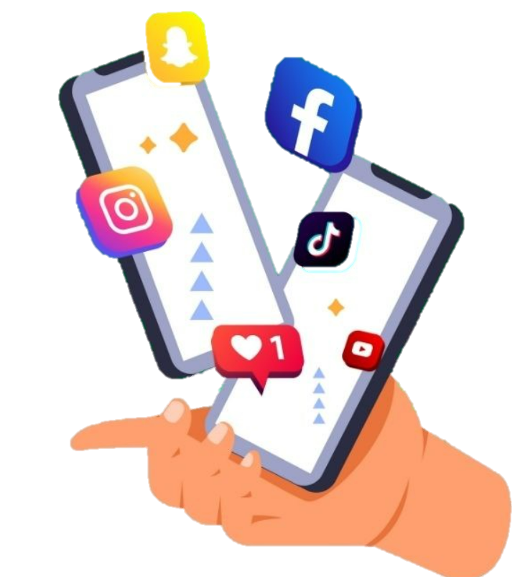
Bijak Berinternet
Penguasaan Netizen atas Prilaku yang tepat di media online, mengetahui kapan, dimana, dan bagaimana menggunakan internet dengan aman & bertanggung jawab.
Tiga Kunci Utama :
Aman - Lindungi data diri
Sopan - Hormati orang lain
Cakap – Menguasai Teknologi dan Fitur Internet
Cerdas - Saring info sebelum percay

Slide 15

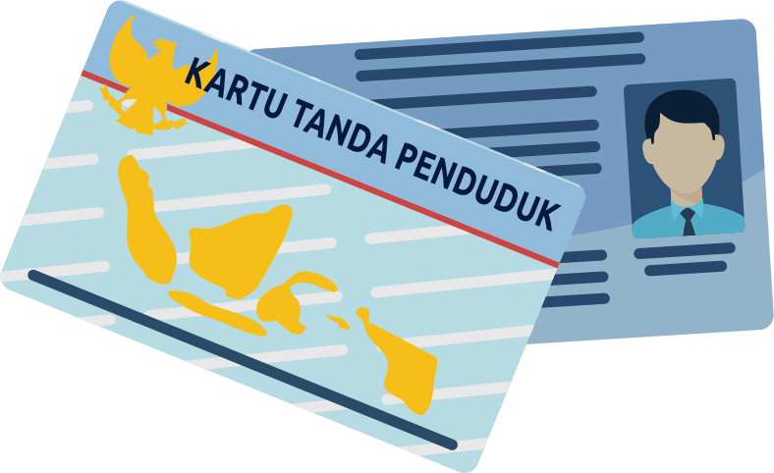
ATURAN EMAS #1
JAGA DATA PRIBADI
LAKUKAN :
Gunakan Password kuat,
Ganti Password berkala
Aktifkan 2FA,
Update Rutin OS
check pengaturan privasi
Seleksi cilcle pertemanan
Bijak install Aplikasi/Fitur
JANGAN SEBAR :
kartu Pengenal, NIK, Alamat, Foto KTP, Lokasi Rumah

Slide 16
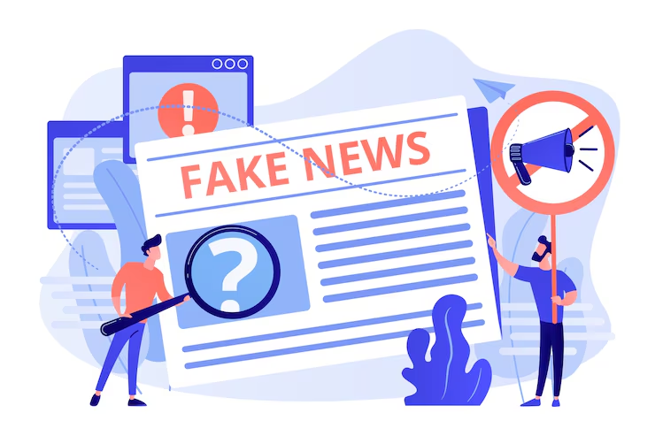
ATURAN EMAS #2
Lawan HOAX
Sebelum share, pakai rumus C.E.K
Cari Sumbernya –
Dari media terpercaya?
Edit / Edit-an AI? –
Cek foto & videonya
Konfirmasi –
Tanya ke Kominfo / CekFakta.com

Slide 17
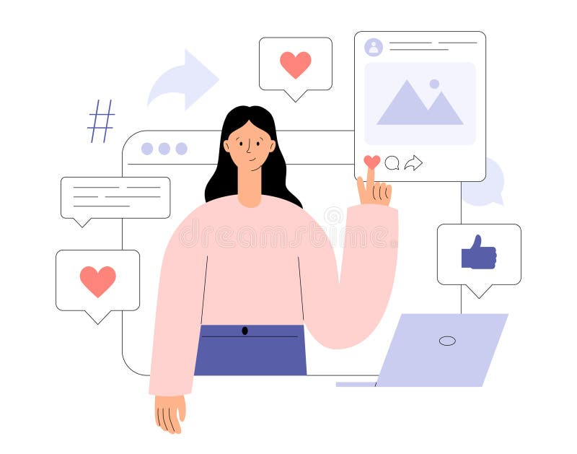
ATURAN EMAS #3
Sopan di Dunia Maya
Pemahaman pengimplementasian NETIKED
Penguasaan proses seleksi & Analisa Informasi
Kemampuan membentengi diri atas dampak Negatif
Pemahaman proses produksi & distribusi Konten
Kemampuan membangun kolabarasi dalam berjejaring

Slide 18

ATURAN EMAS #4
Cerdas di Dunia Maya
Bentangan fitur digital, merupakan ecosystem technology yang bermanfaat berupa perangkat keras, perangkat lunak dan platform digital
LANSCAPE
DIGITAL
Mesin
Mesin pencari informasi, tip memilah informasi, pemanfaatan informasi, HOAX, berkaitan Netiked dan Budaya Digital
Pencari
Informasi
CAKAP
BERMEDIA
DIGITAL
Aplikasi
Pengenalan trend Platform percakapan, berkaitan penguasaan Netiked dan Budaya Digital serta UU ITE
Percakapan
dan
Media
Dompet
Sosail
Digital
Lokapasar
Pengenalan Platform pembayaran digital, ecommers serta berkaitan Netiked dan Budaya Digital dalam bertransaksi

Slide 19
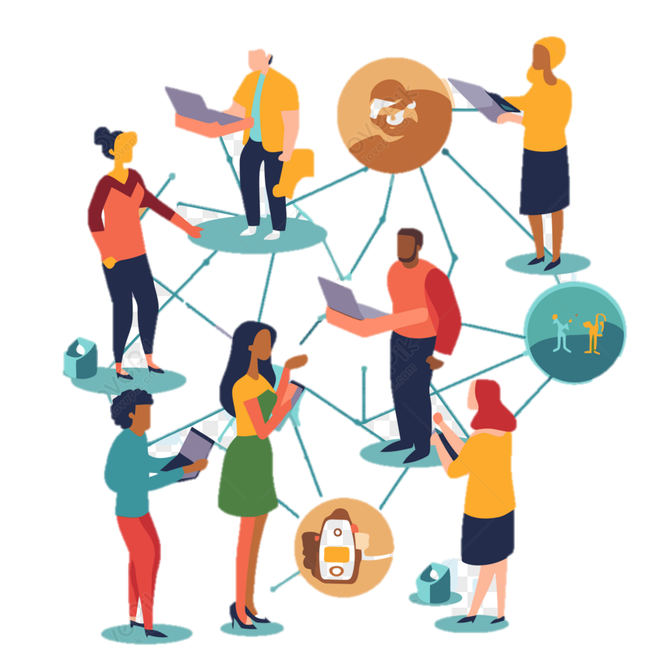
Tingkatkan Nilai Diri dengan Aset Digital
Pastikan Keamanan Perangkat
Pastikan Keamanan Akun Digital
Buat Profil Online yang Profesional
Bangun Jejaring & Koneksi Online
Buat Konten yang Berkualitas
Berpartisipasi aktif dalam Komunikasi

Slide 20





STRATEGI PEMANFAATAN ASET DIGITAL
Buat Rencana atas Aset Digital, Ciptakan Profil Account yang sesuai, manfaatkan Platform Digital yang mendukung
Pastikan keamanan Identitas Digital, pastikan keamanan Perangkat pendukung Digital
Pastikan Penggunaan Aset Digital hanya untuk membangun Reputasi dan Image Personal
Selalu Ber-Inovasi dan ber-kreasi positif dengan asset digital, selalu aware dengan Hak Kepimilikan Aset Digital Netizen

Slide 21

BRANDING PERSONAL DI ERA DIGITAL
Netizen akan lebih mudah menemukan kita, mengenal siapa kita termasuk reputasi kita melalui mesin pencari
Dengan visibilitas yang kuat, kredibilitas yang mumpuni, serta reputasi positif akan dapat meningkatkan kesempatan karier anda
Kita dapat meningkatkan kredibilitas anda di bidang yang akan di tampilkan
Branding positif yang di bangun akan mengundang jaringan yang sesuai dengan keahlian dan minat yg tertampil
Kita dapat menciptakan dan mambangun reputasi, sehingga meningkatkan kepercayaan atas siap diri kita
Reputasi, keahlian yang relevan didukung dengan jejaring yang sesuai akan meningkatkan kepercayaan diri

